Slide 1
開発環境等について
千代浩司
高エネルギー加速器研究機構
素粒子原子核研究所

Slide 2
コンテンツ
DAQ-Middleware開発環境のご紹介
  計算機
  バージョン管理ソフト
  プロジェクト管理ソフト
  対象OS
  VMware Player

Slide 3
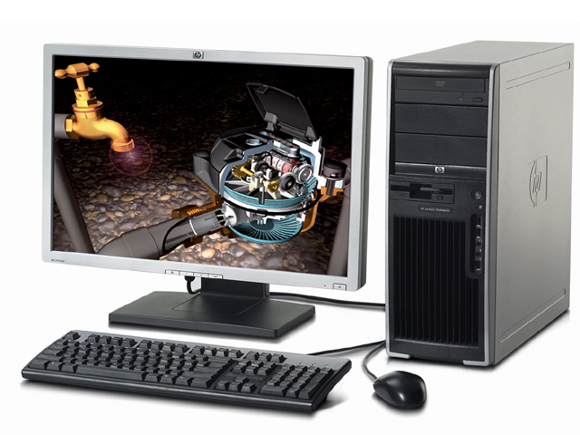
開発マシン
HP wx 4400
Intel(R) Xeon(R) CPU E5335 @ 2.00GHz 2core × 2
memory 2GB
NIC 3枚

Slide 4
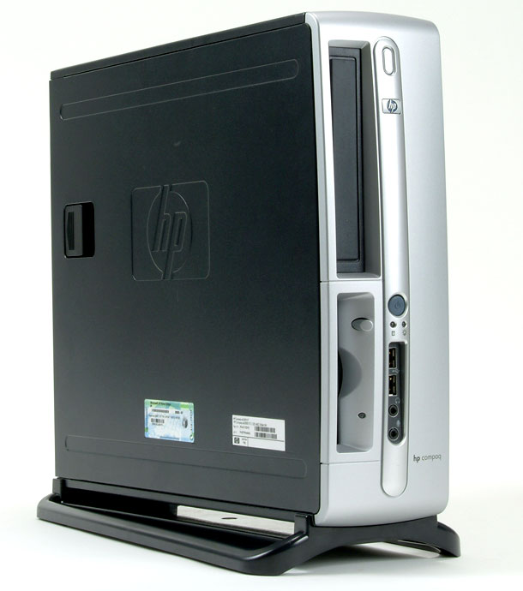
daqmw.kek.jp
Webサーバー
Intel(R) Celeron(R) CPU 2.53GHz
Memory 512MB
いただきもの
httpを介してMerucurialリポジトリ公開
RPMバイナリ公開 (yumサーバー)
内部プロジェクト管理ソフト (redmine)運用

Slide 5
バージョン管理 (1)
バージョン管理していないと
  filename.c.origとかfilename.c.bakとかfilename.c~
  とかfinal.last.tmp.4.bakとかいうファイルができたりする。
  忘れると困ると思ってそこいらじゅうコメントアウトされたコードになってよみにくい（今でもコメントアウトされたところがあると思う）。
  昔リリースしたものにバグが発覚した場合の処理などに困る。

Slide 6
バージョン管理 (2)
選択肢としては
  RCS
  CVS
  Subversion
  Mercurial
  Git
  等ある。Subversion以降はネットワークを最初から意識して書かれたもの。
  MercurialとGitは分散型。

Slide 7
CVS, Subversion中央集権型
Central
Repository
Commit
Update
Working
Directory
Working
Directory

Slide 8
Mercurial, Git等分散型の例
Central
Repository
Push
Pull
Local
Repository
Local
Repository
Commit
Update
Working
Directory
Working
Directory

Slide 9
バージョン管理 (3)
DAQ-MiddlewareではMercurialを使用
  特に深い理由があって採用したわけではないが
  いまからSubversionはないか?
  Gitはコマンドラインがよくわからない
  Unix Magazine総集編 (DVD付き)で「とりあえず使うならMercurialが簡単でよい」と書いてあった
  とりあえず使ってみて不満があればほかのに変更しよう
  特に不満がなく現在に至る。

Slide 10
バージョン管理 (4)
分散型でも使えるが本格的に分散させているわけではない。
中央リポジトリがあってそこからcloneして各自書き換え、よしとなったら中央リポジトリにコミット
コミットすると中央リポジトリからDMZ設置のウェブサーバーに自動で同内容が送られる。

Slide 11
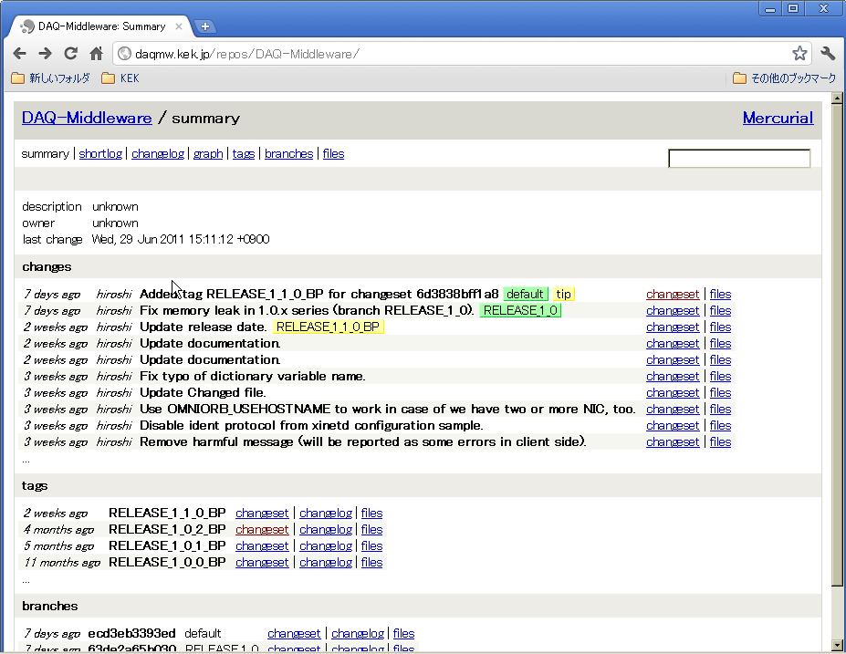
Webでリポジトリを公開 (1)
http://daqmw.kek.jp/repos/DAQ-Middleware/

Slide 12
Webでリポジトリを公開 (2)
最新版を取りたいひとは
hg clone http://daqmw.kek.jp/repos/DAQ-Middleware
デモ

Slide 13
プロジェクト管理ソフト
目的
  物忘れ防止
  バグ報告等
世の中で使われているもの
  Bugzilla (perl)
  trac (python)
  Mantis (php)
  redmine (ruby)

Slide 14
redmineを使ってる
tracとredmineを試してみてredmineのほうが簡単にセットアップできそうだったのでこちらを選択
あと日本語の情報がredmineのほうがおおそうだったので。
rubyは使ったことがなかったのでつかってみようかと思った。
SL (RHEL)のpythonはちょっと古めであとから大変かと思った。

Slide 15
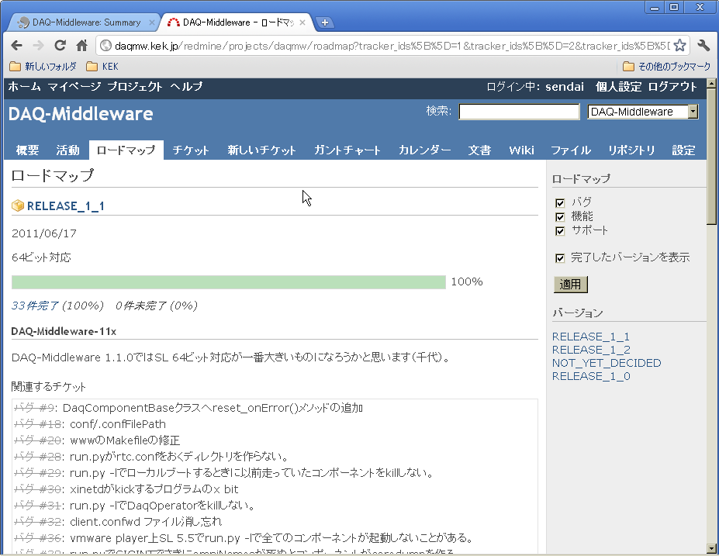

Slide 16
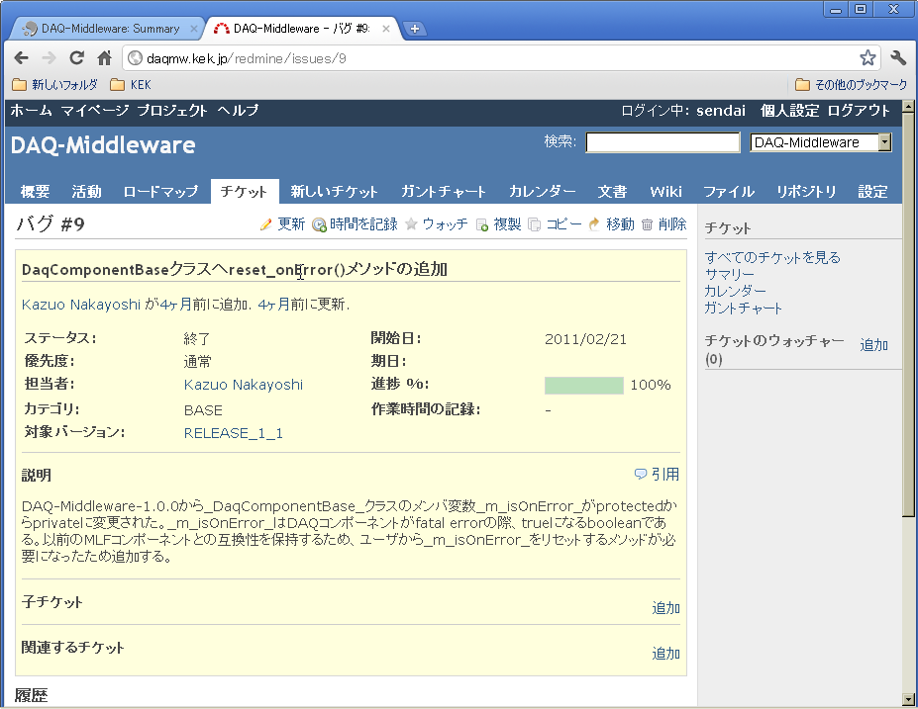

Slide 17
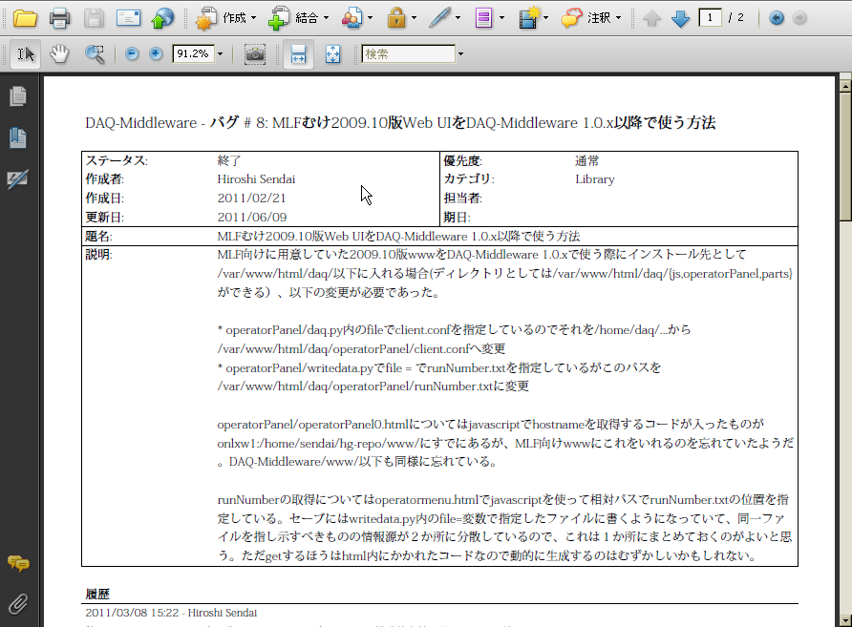

Slide 18
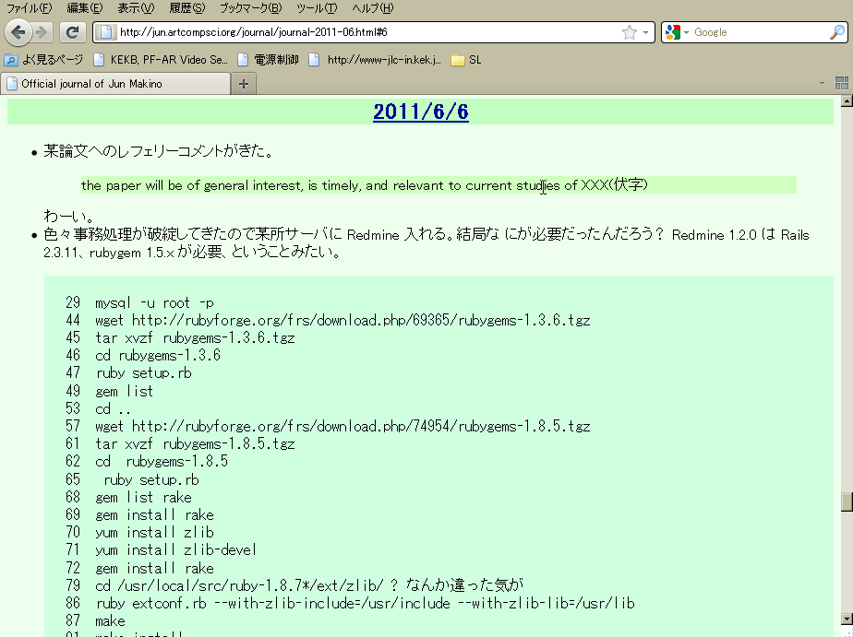
http://jun.artcompsci.org/journal/journal-2011-06.html#6

Slide 19
デモ

Slide 20
対象OS (1)
Scientific Linux
  CentOS 6.0がなかなか出ない（出なかった？）のでかわりに試す人が増えてきたという話もある Scientific Linux
  DAQ-Middlewareでは今は5.xのバイナリを配布している
  今年度中には6.xのバイナリも配布するかも

Slide 21
対象OS (2)
依存物の解決さえできればDAQ-Middlewareは特定Linuxディストリビューションに依存するところはない（はず）。
  テストして動いた実績があるOS
    Ubuntu
    ArchLinux
    FreeBSD
Scientific Linux (CentOS, RedHat EL)以外のLinuxの希望があればお寄せください。
  Ubuntu
  Debian
  その他

Slide 22
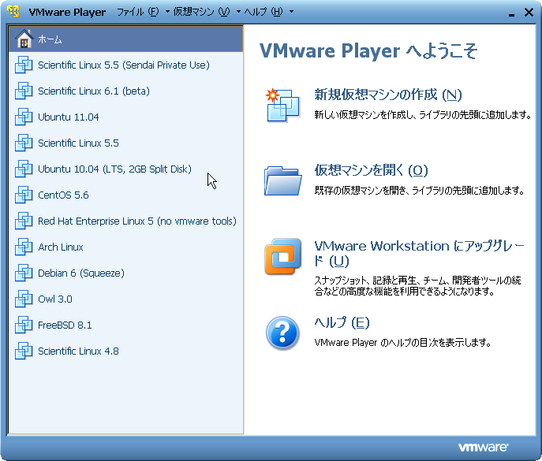
VMware Player

Slide 23
VMware Player (2)
各種お試し用
  あるディストリビューションのgccのバージョンはなにか
  boostのバージョンは
  等調べるのに使う
その他トリッキーなことがら
  仮想ディスクを２台にしてミラーリングするときのコマンドの習得（はやさははやくなるわけではない）

